Slide 1

基于模板的统计翻译
模型研究及
汉英机器翻译系统实现
北京大学计算语言学研究所博士论文开题报告
刘群
liuqun@ict.ac.cn

Slide 2
目录
引言
综述
研究思路
实验方案
总结

Slide 3
引言
本文的主要工作
  提出一个基于模板的统计翻译模型
  给出一个汉英机器翻译系统的实现方案
本文的主要创新
  给出了转换模板的定义及模板抽取算法
  提出模板角色概念并给出三种统计翻译模型
  给出该模型的参数估计算法

Slide 4
目录
引言
综述
  机器翻译的范式
  统计机器翻译综述（三种主要的方法）
  统计机器翻译小结
研究思路
实验方案
总结

Slide 5
机器翻译的范式
中间语言法
中间语言
源语言
深层表示
转换法
目标语言
深层表示
源语言文本
（如汉语）
直接翻译法
目标语言文本（如英语）

Slide 6
统计机器翻译方法的界定
区别于规则方法：
  利用语料库作为知识来源
  无需人工编写规则
区别于实例方法或模板方法：
  建立完整的统计模型
  必须为整个翻译过程，而不是其中某个局部，建立统计模型

Slide 7
统计机器翻译的分类
基于平行概率语法的统计机器翻译模型
基于信源信道思想的统计机器翻译模型
  IBM的Peter Brown等人首先提出
  目前影响最大
  几乎成为统计机器翻译的同义词
基于最大熵的统计机器翻译模型
  源于基于特征的自然语言理解
  Och提出，获ACL2002最佳论文

Slide 8
统计机器翻译的优缺点
优点
  无需人工编写规则，利用语料库直接训练得到机器翻译系统；（但可以使用语言资源）
  系统开发周期短；
  鲁棒性好；
  译文质量好；
缺点
  时空开销大；
  数据稀疏问题严重；
  对语料库依赖性强；
  算法研究不成熟。

Slide 9
基于平行概率语法的
统计机器翻译模型
基本思想
  两种语言建立一套平行的语法规则，
    规则一一对应
    两套规则服从同样的概率分布
  句法分析的过程决定了生成的过程
主要模型
  Alshawi的基于Head Transducer的MT模型
  吴德恺的Inverse Transduction Grammar（ITG）
  Takeda的Pattern-based CFG for MT

Slide 10
Head Transducer MT (1)
Head Transducer（中心词转录机）是一种Definite State Automata（有限状态自动机）
与一般的有限状态识别器的区别：
  每一条边上不仅有输入，而且有输出；
  不是从左至右输入，而是从中心词往两边输入

Slide 11
Head Transducer MT(2)
例子：一个可以将任何｛a，b｝
组成的串倒置的Head Transducer
a:a
-1:+1
a:a
0:0
b:b
0:0
b:b
-1:+1

Slide 12
Head Transducer MT(3)
所有的语言知识（词典、规则）都表现为Head Transducer；
Head Transducer可以嵌套：一个Head Transducer的边是另一个的识别结果；
纯统计的训练方法；对齐的结果是依存树：不使用词性和短语类标记；
Chart句法分析器。

Slide 13
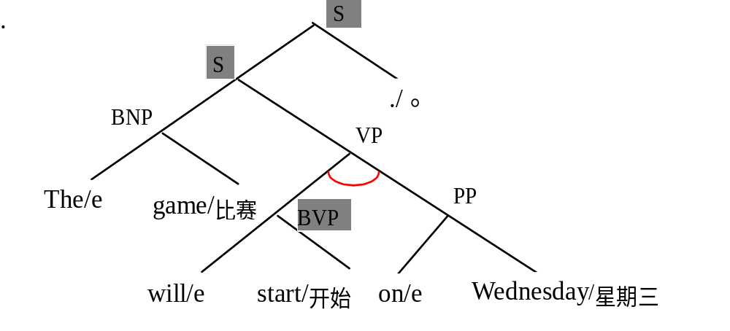
Inversion Transduction Grammar(1)
比赛星期三开始。
The game will start on Wednesday。

Slide 14
Inversion Transduction Grammar(2)
规则形式：
  A → [ B C ]
  A → < B C >
  A → x/y
产生源语言和目标语言串分别为：
  BC BC：词序相同
  BC CB：词序交换
  x y：词典

Slide 15
Pattern-based CFG for MT (1)
每个翻译模板由一个源语言上下文无关规则和一个目标语言上下文无关规则（这两个规则称为翻译模板的骨架），以及对这两个规则的中心词约束和链接约束构成；
举例：
    S:2 → NP:1 岁:MP:2 了
    ────────────
    S:be → NP:1 be year:NP:2 old

Slide 16
Pattern-based CFG for MT (2)
中心词约束：对于上下文无关语法规则中右部（子结点）的每个非终结符，可以指定其中心词；对于规则左部（父结点）的非终结符，可以直接指定其中心词，也可以通过使用相同的序号规定其中心词等于其右部的某个非终结符的中心词；
链接约束：源语言骨架和目标语言骨架的非终结符子结点通过使用相同的序号建立对应关系，具有对应关系的非终结符互为翻译。

Slide 17
信源－信道模型
P（S）
Ｓ
P（T｜S）
Ｔ
假设目标语言文本T是由一段源语言文本S经过某种奇怪的编码得到的，那么翻译的目标就是要将T 还原成S，这也就是就是一个解码的过程。
注意，源语言S是噪声信道的输入语言，目标语言T是噪声信道的输出语言，与整个机器翻译系统的源语言和目标语言刚好相反。

Slide 18
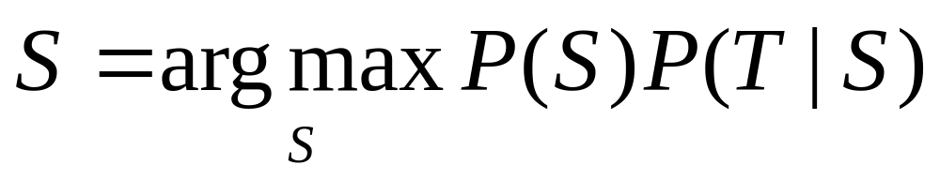
统计机器翻译基本方程式
P.Brown称上式为统计机器翻译基本方程式
  语言模型：P(S)
  翻译模型：P(T|S)
语言模型反映“ S 像一个句子”的程度：流利度
翻译模型反映“T像S”的程度：忠实度
联合使用两个模型效果好于单独使用翻译模型，因为后者容易导致一些不好的译文。

Slide 19
语言模型与翻译模型
考虑汉语动词“打”的翻译：有几十种对应的英语词译文：
  打人，打饭，打鱼，打毛衣，打猎，打草稿，……
如果直接采用翻译模型，就需要根据上下文建立复杂的上下文条件概率模型
如果采用信源－信道思想，只要建立简单的翻译模型，可以同样达到目标词语选择的效果：
  翻译模型：不考虑上下文，只考虑单词之间的翻译概率
  语言模型：根据单词之间的同现选择最好的译文词

Slide 20
统计机器翻译的三个问题
三个问题：
  语言模型P(S)的参数估计
  翻译模型P(T|S)的参数估计
  解码（搜索）算法

Slide 21
语言模型
把一种语言理解成是产生一个句子的随机事件
语言模型反映的是一个句子在一种语言中出现的概率
语言模型
  N元语法 P(S)=p(s₀)*p(s₁|s₀)*…*p(S_{n}|S_{n-1}…S_{n-N})
  链语法：可以处理长距离依赖
  PCFG（要使用句法标记）

Slide 22
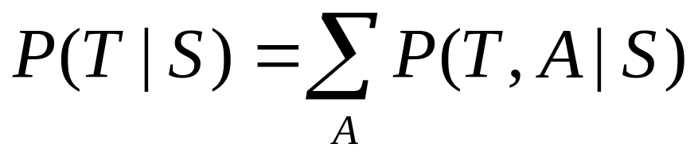
翻译模型与对齐
引入隐含变量：对齐A
P(T|S)的计算转化为P(T,A|S)的估计
对齐：建立源语言句子和目标语言句子的词与词之间的对应关系

Slide 23
IBM Model
对P(T,A|S)的估计
IBM Model 1仅考虑词对词的互译概率
IBM Model 2加入了词的位置变化的概率
IBM Model 3加入了一个词翻译成多个词的概率
IBM Model 4
IBM Model 5

Slide 24
IBM Model 3
对于句子中每一个英语单词e，选择一个产出率φ，其概率为n(φ|e)；
对于所有单词的产出率求和得到m-prime；
按照下面的方式构造一个新的英语单词串：删除产出率为0的单词，复制产出率为1的单词，复制两遍产出率为2的单词，依此类推；
在这m-prime个单词的每一个后面，决定是否插入一个空单词NULL，插入和不插入的概率分别为p₁和p₀；
φ₀为插入的空单词NULL的个数。
设m为目前的总单词数：m-prime+φ₀；
根据概率表t(f|e)，将每一个单词e替换为外文单词f；
对于不是由空单词NULL产生的每一个外语单词，根据概率表d(j|i,l,m)，赋予一个位置。这里j是法语单词在法语串中的位置，i是产生当前这个法语单词的对应英语单词在英语句子中的位置，l是英语串的长度，m是法语串的长度；
如果任何一个目标语言位置被多重登录（含有一个以上单词），则返回失败；
给空单词NULL产生的单词赋予一个目标语言位置。这些位置必须是空位置（没有被占用）。任何一个赋值都被认为是等概率的，概率值为1/φ₀。
最后，读出法语串，其概率为上述每一步概率的乘积。

Slide 25
翻译模型的参数训练
Viterbi Training（对比：EM Training）
  给定初始参数；
  用已有的参数求最好（Viterbi）的对齐；
  用得到的对齐重新计算参数；
  回到第二步，直到收敛为止。
IBM Model 1：存在全局最优
IBM Model 2~5：不存在全局最优，初始值取上一个模型训练的结果

Slide 26
统计机器翻译的解码
借鉴语音识别的搜索算法：堆栈搜索
参数空间极大，搜索不能总是保证最优
从错误类型看，只有两种：
  模型错误：概率最大的句子不是正确的句子
  搜索错误：没有找到概率最大的句子
后一类错误只占总错误数的5%（IBM）
搜索问题不是瓶颈

Slide 27
IBM公司的Candide系统 1
基于统计的机器翻译方法
分析－转换－生成
  中间表示是线性的
  分析和生成都是可逆的
分析（预处理）：
  1.短语切分 2.专名与数词检测
  3.大小写与拼写校正
  4.形态分析 5.语言的归一化

Slide 28
IBM公司的Candide系统 2
转换（解码）：基于统计的机器翻译
解码分为两个阶段：
  第一阶段：使用粗糙模型的堆栈搜索
    输出140个评分最高的译文
    语言模型：三元语法
    翻译模型：EM算法
  第二阶段：使用精细模型的扰动搜索
    对第一阶段的输出结果先扩充，再重新评分
    语言模型：链语法
    翻译模型：最大熵方法

Slide 29
IBM公司的Candide系统 3
ARPA的测试结果 ：
Fluency
Adequacy
Time Ratio
1992
1993
1992
1993
1992
1993
Systran
.466
.540
.686
.743
Candide
.511
.580
.575
.670
Transman
.819
.838
.837
.850
.688
.625
Manual
.833
.840

Slide 30
JHU的1999年夏季研讨班
由来
  IBM的实验引起了广泛的兴趣
  IBM的实验很难重复：工作量太大
目的
  构造一个统计机器翻译工具（EGYPT）并使它对于研究者来说是可用的（免费传播）；
  在研讨班上用这个工具集构造一个捷克语—英语的机器翻译系统；
  进行基准评价：主观和客观；
  通过使用形态和句法转录机改进基准测试的结果；
  在研讨班最后，在一天之内构造一个新语对的翻译器。
JHU夏季研讨班大大促进了统计机器翻译的研究

Slide 31
EGYPT工具包
EGYPT的模块
  GIZA：这个模块用于从双语语料库中抽取统计知识（参数训练）
  Decoder：解码器，用于执行具体的翻译过程（在信源信道模型中，“翻译”就是“解码”）
  Cairo：整个翻译系统的可视化界面，用于管理所有的参数、查看双语语料库对齐的过程和翻译模型的解码过程
  Whittle：语料库预处理工具
EGYPT可在网上免费下载，成为SMT的基准

Slide 32
EGYPT工具包的性能
“当解码器的原形系统在研讨班上完成时，我们很高兴并惊异于其速度和性能。1990年代早期在IBM公司举行的DARPA机器翻译评价时，我们曾经预计只有很短（10个词左右）的句子才可以用统计方法进行解码，即使那样，每个句子的解码时间也可能是几个小时。在早期IBM的工作过去将近10年后，摩尔定律、更好的编译器以及更加充足的内存和硬盘空间帮助我们构造了一个能够在几秒钟之内对25个单词的句子进行解码的系统。为了确保成功，我们在搜索中使用了相当严格的阈值和约束，如下所述。但是,解码器相当有效这个事实为这个方向未来的工作预示了很好的前景，并肯定了IBM的工作的初衷，即强调概率模型比效率更重要。”
——引自JHU统计机器翻译研讨班的技术报告

Slide 33
对IBM方法的改进
IBM方法的问题
  不考虑结构：能否适用于句法结构差别较大的语言？
  数据稀疏问题严重
后续的改进工作
  王野翊的改进
  Yamada和Knight的改进
  Och等人的改进

Slide 34
王野翊的改进(1)
背景：德英口语翻译系统
  语法结构差异较大
  数据稀疏（训练数据有限）
改进：两个层次的对齐模型
  粗对齐：短语之间的对齐
  细对齐：短语内词的对齐

Slide 35
王野翊的改进(2)
文法推导
  词语聚类：基于互信息的方法
  短语归并
  规则学习
优点
  机器翻译的正确率提高：错误率降低了11%
  提高了整个系统的效率：搜索空间更小
  缓解了因口语数据缺乏导致的数据稀疏问题

Slide 36
Yamada和Knight的改进(1)
基于语法的翻译模型（Syntax-based TM） ：
  输入是源语言句法树
  输出是目标语言句子
翻译的过程：
  每个内部结点的子结点随机地重新排列：排列概率
  在每一个结点的左边或右边随机插入一个单词
    左、右插入和不插入的概率取决于父结点和当前结点标记
    插入哪个词的概率只与被插入词有关，与位置无关 ☹
  对于每一个叶结点进行翻译：词对词的翻译概率
  输出译文句子

Slide 37
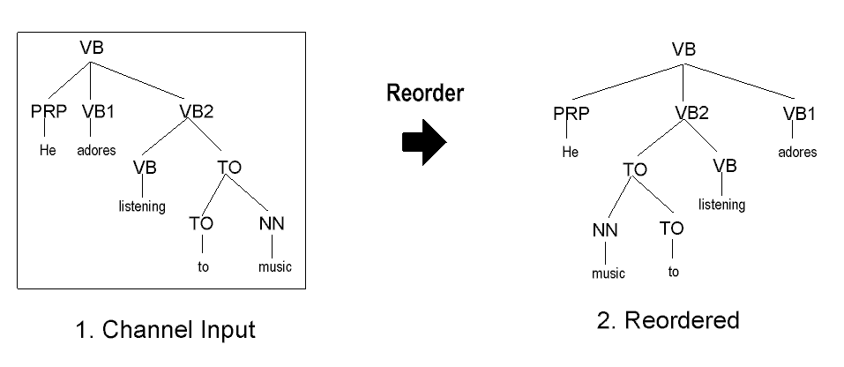
Yamada和Knight的改进(2)

Slide 38
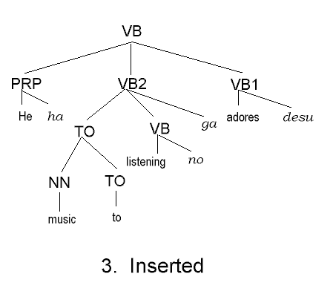
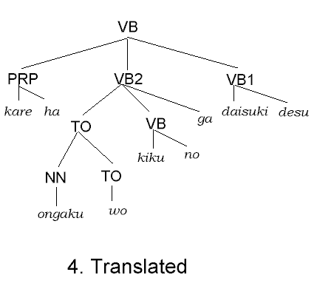
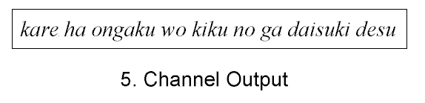
Yamada和Knight的改进(3)

Slide 39
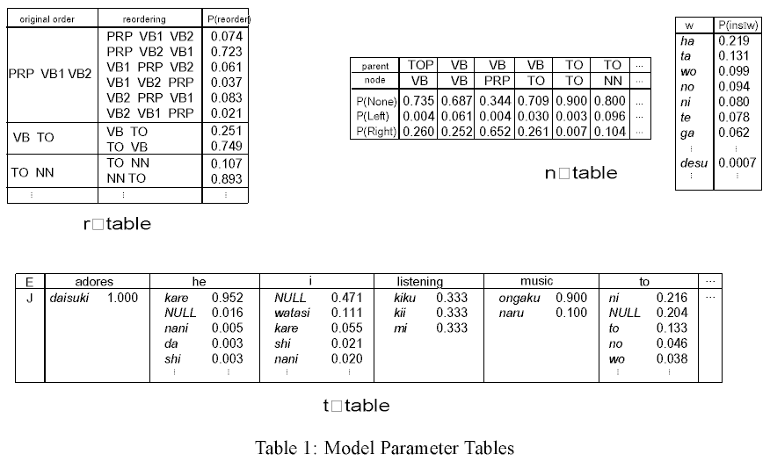
Yamada和Knight的改进(4)

Slide 40
Yamada和Knight的改进(5)
训练
  英日词典例句2121对，平均句长日9.7和英6.9
  词汇量：英语3463，日语3983，大部分词只出现一次
  Brill’s POS Tagger和Collins’ Parser
  用中心词词性标记取得短语标记
  压扁句法树：中心词相同的句法子树合并
  EM训练20遍迭代：IBM Model 5用20遍迭代

Slide 41

Yamada和Knight的改进(6)
结果
Alignment ave. score
Perfect sents
Our Model
0.582
10
IBM Model 5
0.431
0
困惑度Perplexity：
Our Model：15.70
IBM Model：9.84 (Over-fitting)

Slide 42
Och等人的改进(1)
著名语音翻译系统VerbMobil的一个模块
对IBM方法的改进
  基于类的模型：词语自动聚类：各400个类
  语言模型：基于类的五元语法，回退法平滑
  翻译模型：基于对齐模板的方法
    短语层次对齐
    词语层次对齐
  短语划分：动态规划

Slide 43
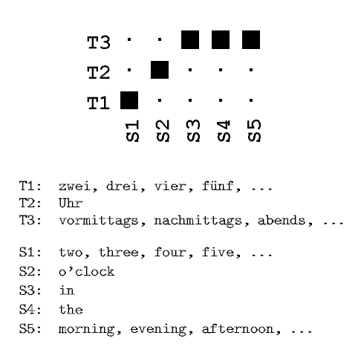
Och等人的改进(2)
对齐模板

Slide 44
基于最大熵的
统计机器翻译模型(1)
Och等人提出，思想来源于Papineni提出的基于特征的自然语言理解方法
不使用信源－信道思想，直接使用统计翻译模型，因此是一种直接翻译模型
是一个比信源－信道模型更具一般性的模型，信源－信道模型是其一个特例
与一般最大熵方法的区别：使用连续量作为特征

Slide 45
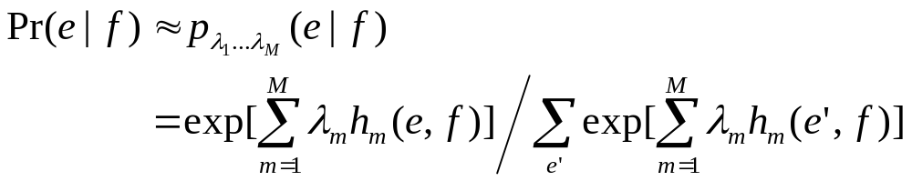
基于最大熵的
统计机器翻译模型(2)
假设e、f是机器翻译的目标语言和源语言句子，h₁(e,f), …, h_{M}(e,f)分别是e、f上的M个特征，
λ₁, …,λ_{M}是与这些特征分别对应的M个参数，
那么直接翻译概率可以用以下公式模拟：

Slide 46
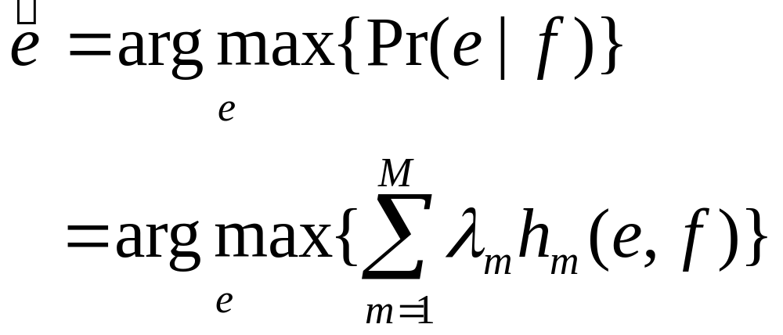
基于最大熵的
统计机器翻译模型(3)
对于给定的f，其最佳译文e可以用以下公式表示：

Slide 47
基于最大熵的
统计机器翻译模型(4)
取以下特征和参数时等价于信源－信道模型：
  仅使用两个特征
  h₁(e,f)=log p(e)
  h₂(e,f)=log p(f|e)
  λ₁＝λ₂＝1

Slide 48


基于最大熵的
统计机器翻译模型(5)
参数训练
最优化后验概率准则：区别性训练
这个判断准则是凸的，存在全局最优
考虑多个参考译文：

Slide 49
基于最大熵的
统计机器翻译模型(6)
Och等人的实验(1)：方案
  首先将信源信道模型中的翻译模型换成反向的翻译模型，简化了搜索算法，但翻译系统的性能并没有下降；
  调整参数λ₁和λ₂，系统性能有了较大提高；
  再依次引入其他一些特征，系统性能又有了更大的提高。

Slide 50
基于最大熵的
统计机器翻译模型(7)
Och等人的实验(2)：其他特征
  句子长度特征(WP)：对于产生的每一个目标语言单词进行惩罚；
  附件的语言模型特征(CLM)：一个基于类的语言模型特征；
  词典特征(MX)：计算给定的输入输出句子中有多少词典中存在的共现词对。

Slide 51
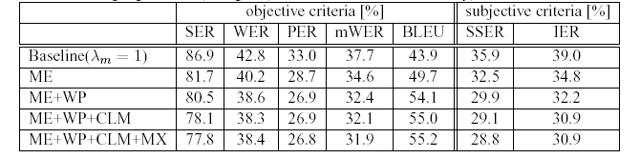
基于最大熵的
统计机器翻译模型(8)
Och等人的实验(2)：实验结果

Slide 52
基于最大熵的
统计机器翻译模型(9)
经典的信源－信道模型只有在理想的情况下才能达到最优，对于简化的语言模型和翻译模型，取不同的参数值实际效果更好；
最大熵方法大大扩充了统计机器翻译的思路；
特征的选择更加灵活。

Slide 53
统计机器翻译的应用
传统机器翻译的应用领域
跨语言检索
  聂建云使用IBM Model 1进行CLIR
机器翻译系统的快速开发
  针对未知语言
  快速开发

Slide 54
统计机器翻译方法小结
IBM当年的工作是有一定超前性的
虽然很多人怀疑统计方法在机器翻译中能否取得成功，但现在这已不再是问题
  NIST MT Eval 2002中，获得最高评分的系统都是采用统计机器翻译方法
基于平行语法的机器翻译方法总体上不成功
基于最大熵的方法为统计机器翻译方法开辟了一个新天地

Slide 55
目录
引言
综述
研究思路
  基本设想
  基于模板的统计翻译模型
    转换算法
    概率模型
    训练算法（对齐）
  与其他统计机器翻译方法的比较
实验方案
总结

Slide 56
基本设想
采用基于最大熵的统计机器翻译模型；
提出基于模板的统计翻译模型：
  句法树对齐
  抽取翻译模板
  基于模板翻译模型
其它特征
  汉语词法分析
  汉语句法分析

Slide 57
基于模板的统计翻译模型
转换模型P(T|S)的输入和输出都是句法树
引入转换模板
引入模板角色概念，依据模板角色标注的思想建立起三个不同层次的统计翻译模型
基于模板的统计翻译模型的参数训练算法

Slide 58
转换模板－图示
vp(v:1 n:2) ⬄ vp(vp:1 np(t(one’s) n:2))
vp
vp
v
n
vp
np
v
n
the

Slide 59
转换模板－定义
转换模板的形式定义：
  转换模板由两个带对齐关系的句法子树组成；
  两棵句法子树的根结点互相对齐；
  句法子树的所有非根非叶结点对齐到空；
  句法子树的叶节点或者对齐到对应句法子树的叶节点，或者对齐到空；
  如果句法子树的叶节点对齐到空，那么它必须是一个终结符结点（具体词）。
转换模板反映了两棵句法子树的结点之间的对应关系

Slide 60
基于模板的转换
算法
  以自顶向下的转换算法为例图示说明
  可以采用其他搜索策略
例句：
  汉：我们可以比照其它工厂的做法拟定计划。
  英：We can draw up our plan in the light of the experience of other factories.

Slide 61
基于模板的转换(1)
(a) vp(v(比照) np:1) ⬄ pp( p(in) np(np(t(the) n(light)) pp(p(of) np:1)))
vp
np
ap
np
v
b
n
u
n
比照
其它
工厂
的
做法

Slide 62
基于模板的转换(2)
(b) np(ap:1 n(做法)) ⬄ np(np(t(the) n(experiences)) pp:1)
pp
np
pp
np:np
ap
np
np
p
t
n
p
b
n
u
n
in
the
light
of
其它
工厂
的
做法

Slide 63
基于模板的转换(3)
(c) ap(np:1 u:2) ⬄ pp(p:2 np:1)
pp
np
pp
np
pp:ap
np
np
np
p
t
n
p
t
n
b
n
u
in
the
light
of
the
experiences
其它
工厂
的

Slide 64
基于模板的转换(4)
(d) u(的) ⬄ p(of)
(e) np(b:1 n:2) ⬄ np(t:1 n:2)
pp
np
pp
np
ap
np
np:np
np
p
t
n
p
t
n
p:u
b
n
in
the
light
of
the
experiences
的
其它
工厂

Slide 65
基于模板的转换(5)
(f) b(其他) ⬄ t(other)
(g) n(工厂) ⬄ n(factories)
pp
np
pp
np
ap
np
np
np
p
t
n
p
t
n
p
t:b
n:n
in
the
light
of
the
experiences
of
其它
工厂

Slide 66
基于模板的转换(6)
结 果
pp
np
pp
np
ap
np
np
np
p
t
n
p
t
n
p
t
n
in
the
light
of
the
experiences
of
other
factories

Slide 67
建立基于模板的翻译模型
将翻译概率转化为对齐概率：
将对齐概率理解为标注概率：
  将句法树的翻译过程理解为对源语言句法树结点的一个标注过程
  为句法树的标记建立概率模型

Slide 68
转换模板的标注－图示
为源语言句法树的每一个结点进行转换模板标注：
(a)
vp
(b)
np
(c)
ap
(e)
np
(a)
(f)
(g)
(d)
(b)
v
b
n
u
n
比照
其它
工厂
的
做法

Slide 69
转换模板的标注－问题
问题：
  一个转换模板作用于多个源语言结点时，对于不同源语言结点的标记无法区分
举例说明：
  上例中模板(a)同时作用于vp和v两个结点，在计算标注的概率时，对于这两个结点显然要作不同的考虑，仅采用模板标记容易造成混淆。

Slide 70
模板角色的定义
模板角色：
  转换模板中源语言句法子树的每一个非叶结点被称为一个模板角色
例子
  模板： (a) vp(v(比照) np:1) ⬄ ……
  模板角色： (a) vp[a0](v[a1](比照) np:1)
(a0)
vp
(a1)
vp
np
v

Slide 71
模板角色的标注－图示
为源语言句法树的每一个结点进行模板角色标注：
(a0)
vp
(b0)
np
(c0)
ap
(e0)
np
(a1)
(f0)
(g0)
(d0)
(b1)
v
b
n
u
n
比照
其它
工厂
的
做法

Slide 72
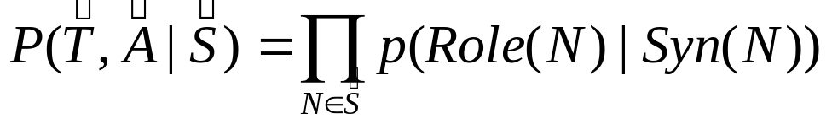
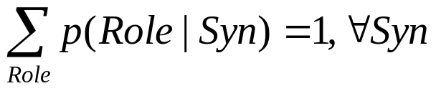
模板角色标注－概率模型1
假设每一个源语言结点的模板角色标记只与该结点的句法标记有关，与其他源语言结点的句法标记和模板角色标记都无关。于是：
这里，N是源语言句法树上任何一个结点，Syn(N)是该结点对应的句法标记，Role(N)是该结点对应的模板角色标记。
对应的参数归一化条件为：
这里Syn是任何一个句法标记，Role是任何一个模板角色。

Slide 73
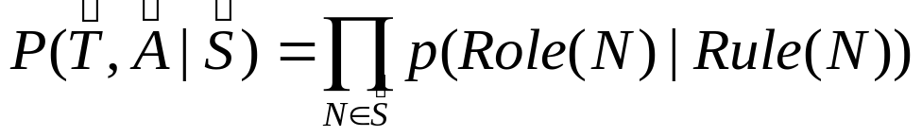
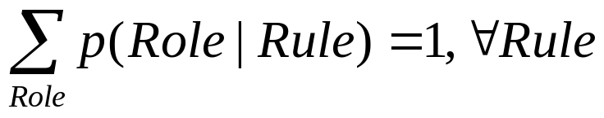
模板角色标注－概率模型2
假设每一个源语言结点的模板角色标记只与该结点及其子结点的句法标记有关，与其他源语言结点的句法标记和模板角色标记都无关。也就是说，一个源语言结点的模板角色标记只与产生该结点的源语言上下文无关规则有关。于是：
这里，N是源语言句法树上任何一个结点，Syn(N)是该结点对应的句法标记，Rule(N)是产生该结点的上下文无关规则。
对应的参数归一化条件为：

Slide 74
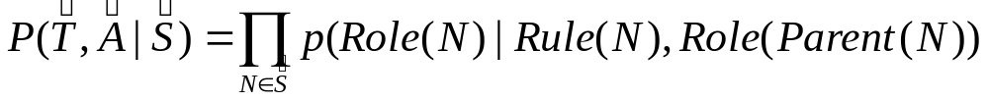
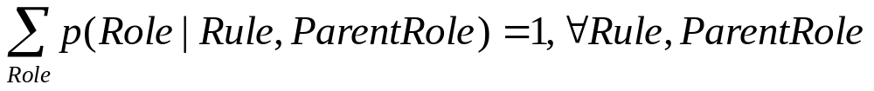
模板角色标注－概率模型3
假设每一个源语言结点的模板角色标记除了与该结点及其子结点的句法标记有关外，而且与其父结点的模板角色标记有关，与其他源语言结点的句法标记和模板角色标记都无关。于是：
这里，N是源语言句法树上任何一个结点，Syn(N)是该结点对应的句法标记，Rule(N)是产生该结点的上下文无关规则，Parent(N)是该结点的父结点。
对应的参数归一化条件为：

Slide 75
训练方法
算法
  Viterbi算法：每次只考虑最大可能的对齐
  EM算法：考虑所有可能的对齐
基本过程：迭代，直到收敛
  短语对齐
  模板抽取
  参数估计
参数训练算法目前有了初步的设想，但考虑得还不成熟，需要尝试多种办法并通过实验验证，下面通过一个例子简单说明

Slide 76
短语对齐的基础－词语对齐
词语对齐是短语对齐的基础
基于（语义）类的方法
义类词典：
  汉语：同义词词林
  英语：WordNet
参考文献：[Ker，1997]

Slide 77
短语对齐的两个约束原则
全局约束（global constraint）原则：对齐的两个句子的句法树根结点互相对齐。
交叉约束（crossing constraint）原则：假设一种语言的一棵树中的两个节点p₁和p₂分别跟另一种语言的一棵树的节点q₁和q₂对齐，并且p₁是p₂的祖先结点，那么q₁也必须是q₂的祖先结点。

Slide 78
短语对齐举例－源语句法树
dj
vp
vp
vp
np
ap
np
vp
r
v
v
b
n
u
n
v
n
我们
可以
比照
其它
工厂
的
做法
拟定
计划

Slide 79
短语对齐举例－译语句法树
s
vp
vp
pp
np
pp
np
vp
pp
vp
np
np
np
np
r
aux
v
d
t
n
p
t
n
p
t
n
p
t
n
We
of
can
draw
up
our
plan
in
the
light
the
expericence
of
other
factories

Slide 80
短语对齐举例－词对齐结果
词对齐得到的结果：
r(我们)
r(we)
v(可以)
v(can)
a(其它)
a(other)
n(工厂)
n(factories)
v(拟定)
vp(draw up)
n(计划)
n(plan)
u(的)
p(of)
词对齐错过的对齐关系：
n(做法)
n(experience)
v(比照)
p(in the light of)

Slide 81
短语对齐举例－可确定对齐
仅仅根据词语对齐结果和前述的两个约束原则，就可以确定一些短语对齐：
dj(我们可以比照其它工厂的做法拟定计划。)
s(We can draw up our plan in the light of the experience of other factories.)
vp(拟定计划)
vp(draw up our plan)
np(其它工厂)
np(other factories)
vp(可以比照其它工厂的做法拟定计划。)
vp(can draw up our plan in the light of the experience of other factories.)
vp(比照其它工厂的做法拟定计划。)
vp(draw up our plan in the light of the experience of other factories.)

Slide 82
短语对齐举例－未确定对齐
通过短语对齐还应该得到以下短语对齐关系：
ap(其它工厂的)
pp(of other factories)
np(其它工厂的经验)
np(the experiences of other factories)
vp(比照其它工厂的经验)
pp(in the light of the experiences of other factories)

Slide 83
短语对齐举例－抽取的模板
dj(r:1 vp:2) ⬄ s(r:1 vp:2)
vp(v:1 vp:2) ⬄ vp(aux:1 vp:2)
vp(vp:1 vp:2) ⬄ vp(vp:2 pp:1)
vp(v(比照) np:1) ⬄ pp( p(in) np(np(t(the) n(light)) pp(p(of) np:1)))
np(ap:1 n(做法)) ⬄ np(np(t(the) n(experiences)) pp:1)
ap(np:1 u:2) ⬄ pp(p:2 np:1)
np(b:1 n:2) ⬄ np(t:1 n:2)
vp(v:1 n:2) ⬄ vp(vp:1 np(t(one’s) n:2))

Slide 84
与其他统计方法的比较(1)
中间语言
源语言
深层表示
Our Work
目标语言
深层表示
Yamada’s Work
B
Wang & Och’s Model
源语言
浅层表示
目标语言
浅层表示
D
源语言文本
（如汉语）
IBM Model
目标语言文本（如英语）

Slide 85
与其他统计方法的比较(2)
在更深的层次上进行转换
翻译模板的优点
  直观，便于利用语言学家的知识
  综合了句法树转换中的结点调序、插入、删除等操作
  翻译模型简单，不需要做太多不合理的无关性假设
  参数空间较小，缓解数据稀疏问题

Slide 86
目录
引言
综述
研究思路
实验方案
  总体方案
  已有的工作
  可使用的外部资源
总结

Slide 87
实验方案
基于最大熵的统计翻译方法
特征选取
  基于模板的统计翻译模型
  基于三元语法的英语语言模型
  汉语词法分析模型
  汉语句法分析模型
  词典模型
  其他

Slide 88
已有的工作(1)
双语语料库
  北大双语对齐语料库：
    句子对齐：各种来源报道和少量文学题材：约11万句对
    部分短语（主要是名词短语）对齐：约2万句对
  计算所收集的双语对齐语料库
    句子对齐：10万多句对
  LDC提供的双语对照的新闻语料库，包括两部分：
    LDC2002T01：包括新华社、新加坡联合早报、美国之音在内的三个通讯社的105篇报道，约2万词，其中约一半的汉语句子已经有对应的句法树；
    LDC2002E53：包括新华社和新加坡联合早报的100篇报道，这实际上就是2002年NIST MT Eval的测试语料；
  其它：大量篇章对齐的文本

Slide 89
已有的工作(2)
汉语词法分析
  计算所开发的汉语词法分析器
  采用北京大学开发的《人民日报》切分标注语料库（半年语料）进行训练
  纯统计的模型：多层隐马模型（HMM）
  含汉语分词、命名实体（包括机构名）识别、汉语词性标注
  汉语分词正确率达97％
  可以输出多个结果

Slide 90
已有的工作(3)
汉语句法分析
  计算所开发的概率汉语句法分析器
  改进的PCFG（概率上下文无关语法），在基本的PCFG基础上引入结构上下文信息
  采用宾州大学中文树库（ChinesePennTree）进行训练；
  把宾州大学中文树库的词法标记和词语划分按照《人民日报》语料库规范重新整理，并与树库原有的句法标记进行衔接；
  词法分析正确的情况下，标记正确率达到77%

Slide 91
已有的工作(4)
双语对照词典
  核心词典：约5万词
    语法信息：北大语法信息词典
    语义信息和双语信息：人工填写
  短语词典：北大计算语言所，约6万短语
  外围词典：约40万词对
    几十部电子词典
    半自动校对、整理、合并
    含词语、词性、置信度信息

Slide 92
已有的工作(5)
双语段落对齐
  分段对齐（计算所王斌博士论文）
双语句子对齐
  王斌、张化瑞的工作
双语词语对齐系统
  基于（语义）类的方法
  义类词典：
    汉语：同义词词林
    英语：WordNet
  参考文献：[Ker，1997]

Slide 93
可利用的外部资源(1)
传统的统计机器翻译系统
  EGYPT系统（有源代码）
  JHU1999夏季讨论班发布
  实现了IBM Model 5
  可作为本系统所采用方法的参照

Slide 94
可利用的外部资源(2)
机器翻译的评价
  IBM BLEU机器翻译自动评价系统
    采用n元语法的思想
    综合利用译文中的n元接续对在多个参考译文中出现的比例对译文质量进行估计
    实验表明这种方法较好地模拟了人类专家对于译文质量的评价结果，特别是对质量不太好的译文，评价较为准确
  NIST方法：BLEU的改进

Slide 95
目录
引言
综述
研究思路
实验方案
总结

Slide 96
总结
已经完成的工作
  总体理论框架
  实验的准备
    部分算法模块
    语言资源
将要进行的工作
  完善理论细节：
  主要是翻译模型的参数训练和对齐算法
  完成所有算法模块，进行实验验证
  综合已有的工作进行联调，通过训练选择好的算法和参数

Slide 97
参考文献(1)
[Al-Onaizan 1999] Yaser Al-Onaizan, Jan Curin, Michael Jahr, Kevin Knight, John Lafferty, Dan Melamed, Franz-Josef Och, David Purdy, Noah A. Smith and David Yarowsky (1999). Statistical Machine Translation: Final Report, Johns Hopkins University 1999 Summer Workshop on Language Engineering, Center for Speech and Language Processing, Baltimore, MD.
[Alshawi 1998] Alshawi, H., Bangalore, S. and Douglas, S. ``Automatic Acquisition of Hierarchical transduction models for machine translation,'' Proc. 36th Conf. Association of Computational Linguistics, Montreal, Canada, 1998.
[Berger 1994] Berger, A., P. Brown, S. Della Pietra, V. Della Pietra, J. Gillett, J. Lafferty, R. Mercer, H. Printz, L Ures, The Candide System for Machine Translation, Proceedings of the DARPA Workshop on Human Language Technology (HLT)
[Berger 1996] A. L. Berger, S. A. Della Pietra, and V. J. Della Pietra. A maximum entropy approach to natural language processing. Computational Linguistics, 22(1):39-72,March 1996.
[Brown 1990] Peter F. Brown, John Cocke, Stephen A. Della Pietra, Vincent J. Della Pietra, Fredrick Jelinek, John D. Lafferty, Robert L. Mercer, Paul S. Roossin, A Statistical Approach to Machine Translation, Computational Linguistics,1990

Slide 98
参考文献(2)
[Brown 1993] Peter. F. Brown, Stephen A. Della Pietra, Vincent J. Della Pietra, Robert L. Mercer, The Mathematics of Statistical Machine Translation: Parameter Estimation, Computational Linguistics, Vol 19, No.2 ,1993
[Brown 1995] Ralf Brown and Robert Frederking 1995. Applying Statistical English Language Modeling to Symbolic Machine Translation. In Proceedings of the Sixth International Conference on Theoretical and Methodological Issues in Machine Translation (TMI-95), pages 221{239. Leuven, Belgium.
[Grishman, 1994] Grishman, R., Iterative Alignment of Syntactic Structures for a Bilingual Corpus. Proc. Of 2nd Workshop for Very Large Corpora (WVLC-94), pp.57-68.
[Imamura, 2001] Kenji Imamura, Hierarchical phrase alignment harmonized with parsing, in Proc. of NLPRS 2001, Tokyo. 2001
[Kaji, 1992] Kaji, H., Kida, Y., and Morimoto, Y., Learning Translation Templates from Bilingual Texts. COLING-92, pp. 672-678.
[Ker 1997] Sue J. Ker, Jason S. Chang, A Class-based Approach to Word Alignment, Computational Linguistics, Vol. 23, No. 2, Page 313-343, 1997
[Knight 1999] Kevin Knight, A Statistical Machine Translation Tutorial Workbook. unpublished, prepared in connection with the JHU summer workshop, August 1999. (available at http://www.clsp.jhu.edu/ws99/projects/mt/wkbk.rtf).

Slide 99
参考文献(3)
[Knight 1997] Kevin Knight, Automating knowledge acquisition for machine translation. AI Magazine 18(4).
[Knight 1998] Kevin Knight and Yaser Al-Onaizan, Translation with finite-state devices. In Proc. AMTA-98.
[Knight 1999] Kevin Knight, A Statistical Machine Translation Tutorial Workbook. unpublished, prepared in connection with the JHU summer workshop, August 1999. (available at http://www.clsp.jhu.edu/ws99/projects/mt/wkbk.rtf).
[Lü 2001] Yajuan Lü, Ming Zhou, Sheng Li, Changning Huang, Tiejun Zhao. Automatic translation template acquisition based on bilingual structure alignment. International Journal of Computational Linguistics and Chinese Language Processing. 6(1), pp. 1-26.
[Lü 2002] Yajuan Lü, Sheng Li, Tiejun Zhao, Muyun Yang, Learning Chinese Bracketing Knowledge Based on a Bilingual Language Model, Conference on Computational Linguistics, August 2002, Taipei
[Marcus 1993] Mitchell P. Marcus, Beatrice Santorni, etc., Building a Large Annotated Corpus of English:The Penn Treebank, Computational Linguistics, Vol.19, No.2, 1993.

Slide 100
参考文献(4)
[Matsumoto, 1993] Matsumoto, Y., Ishimoto, H., and Utsuro, T., Structural Matching of Parallel Texts, ACL-93, pp. 23-30.
[Meyers, 1996] Meyers, A., Yanharber, R., and Grishman, R., Alignment of Shared Forests for Bilingual Corpora. Proc. Of COLING-96, pp460-465.
[NIST 2002] The NIST 2002 Machine Translation Evaluation Plan (MT-02) , http://www.nist.gov/speech/tests/mt
[Och 1998] Franz Josef Och and Hans Weber. Improving statistical natural language translation with categories and rules. In Proc. Of the 35th Annual Conf. of the Association for Computational Linguistics and the 17th Int. Conf. on Computational Linguistics, pages 985-989, Montreal, Canada, August 1998.
[Och 1999] F. J. Och, C. Tillmann, and H. Ney. Improved alignment models for statistical machine translation. In Proc. of the Joint SIGDAT Conf. On Empirical Methods in Natural Language Processing and Very Large Corpora, pages 20-28, University of Maryland, College Park, MD, June 1999.

Slide 101
参考文献(5)
[Och 2001] Franz Josef Och, Hermann Ney. What Can Machine Translation Learn from Speech Recognition? In: proceedings of MT 2001 Workshop: Towards a Road Map for MT, pp. 26-31, Santiago de Compostela, Spain, September 2001.
[Och 2002] Franz Josef Och, Hermann Ney, Discriminative Training and Maximum Entropy Models for Statistical Machine Translation, ACL2002
[Papineni 1997] K. A. Papineni, S. Roukos, and R. T. Ward. 1997. Feature-based language understanding. In European Conf. on Speech Communication and Technology, pages 1435-1438, Rhodes, Greece, September.
[Papineni 1998] K. A. Papineni, S. Roukos, and R. T. Ward. 1998. Maximum likelihood and discriminative training of direct translation models. In Proc. Int. Conf. on Acoustics, Speech, and Signal Processing, pages 189-192, Seattle, WA, May.
[Papineni 2001] Kishore Papineni, Salim Roukos, Todd Ward, Wei-Jing Zhu, Bleu: a Method for Automatic Evaluation of Machine Translation, IBM Research, RC22176 (W0109-022) September 17, 2001
[Rayner 1997] Manny Rayner, David Carter, Hybrid Language Processing in the Spoken Language Translator, Proceedings of ICASSP-97, pages 107-110, Munich, Germany.
[Ronald 1995] Ronald A. Cole, et al., eds., Survey of the State of the Art in Human Language Technology, 1995, http://cslu.cse.ogi.edu/HLTsurvey

Slide 102
参考文献(6)
[Takeda 1996] Koichi Takeda, Pattern-Based Context-Free Grammars for Machine Translation, Proc. of 34th ACL, pp. 144-- 151, June 1996
[Wahlster 2000] Wolfgang Wahlster, Mobile Speech-to-Speech Translation of Spontaneous Dialogs: An Overview of the Final Verbmobil System, In Wolfgang Wahlster eds., Verbmobil: Foundations of Speech-to-Speech Translation, pp 3-21, Springer, 2000, ISBN 3-540-67783-6
[Wang 1998a] Y. Wang and A. Waibel. Modeling with Structures in Statistical Machine Translation. In Proceedings of the 36th Annual Meeting of the Association for Computational Linguistics and 17th International Conference on Computational Linguistics Montreal, Canada. August 1998.
[Wang 1998b] Ye-Yi Wang, Grammar Inference and Statistical Machine Translation, Ph.D Thesis, Carnegie Mellon University, 1998
[Watanabe, 2000] Watanabe H., Kurohashi S.., Aramaki E., Finding Structural Correspondences from Bilingual Parsed Corpus for Corpus-based Translation. COLING-2000.
[Watanabe, 2000] Taro Watanabe, Kenji Imamura, Eiichiro Sumita, Statistical Machine Translation Based on Hierarchical Phrase Alignment, proceedings of TMI 2002
[Wu 1995] Dekai Wu. Stochastic Inversion Transduction Grammars, with Application to Segmentation, Bracketing, and Alignment of Parallel Corpora. 14th Intl. Joint Conf. On Atifical Intelligence, pp1328-1335, Montreal, Aug, 1995. IJCAI-95

Slide 103
参考文献(7)
[Wu 1997] Dekai Wu, Stochastic Inversion Transduction Grammars and Bilingual Parsing of Parallel Corpora, Computational Linguistics Vol.23 No.3 1997.
[Yamada 2001] K. Yamada and K. Knight, A Syntax-Based Statistical Translation Model, in Proc. of the Conference of the Association for Computational Linguistics (ACL), 2001
Zhang 1999] Min Zhang, Key-Sun Choi, Multi-Engine Machine Translation: Accomplishment of MATES/CK System, Proceedings of TMI99, pages:228-238
[常宝宝，1998] 常宝宝，刘颖，刘群，汉英机器翻译中的冠词处理研究，中文信息学报，1998年第3期
[刘群，1997] 刘群，詹卫东，常宝宝，刘颖，一个汉英机器翻译系统的计算模型与语言模型，第三届全国智能接口与智能应用学术会议，吴泉源，钱跃良主编，智能计算机接口与应用进展，第253-258页，电子工业出版社，1997.8
[刘群，2002] 刘群，机器翻译技术综述及面向新闻领域的汉英机器翻译系统, 北京大学博士生综合考试报告, 2002.1
[俞士汶，1991] 俞士汶等, 机器翻译译文质量自动评估系统, 中国中文信息学会1991年会论文集, PP314~319
[詹卫东, 2000] 詹卫东，面向中文信息处理的现代汉语短语结构规则研究，清华大学出版社，广西科学技术出版社，2000
[詹卫东 2001] Introduction to Sail Labs MT system and Lexicon Conversion from Beida Format to SL Format，内部报告

Slide 104
☺谢谢☺

